Slide 1
MULTIVIBRADORES
Oscar Ignacio Botero H.

Slide 2
MULTIVIBRADORES
Los multivibradores son circuitos que presentan disparos. Existen dos tipos: los Monoestables y los Astables.
Los Monoestables son multivibradores que realizan un disparo y luego de un tiempo retorna a su estado inicial. Se puede formar con compuertas lógicas, resistencias y condensadores.
Los Astables son multivibradores que carecen de señal de entrada y generan a la salida una onda cuadrada de una frecuencia determinada. Se forman con un número impar de compuertas inversoras y realimentadas.

Slide 3
MULTIVIBRADORES
Los monoestables se clasifican en no redisparable y redisparable.
Los monoestables no redisparable son los que solo aceptan un solo pulso de disparo.
Los monoestables redisparable son aquellos que comienzan su temporización (Tw) cada vez que se active su entrada de disparo.

Slide 4
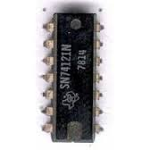
MULTIVIBRADORES …cont
MONOESTABLE NO REDISPARABLE 74121:
Las entradas para el 74121 son: A1, A2 y B, siendo entradas de disparo las A para este circuito integrado. Este circuito no es redisparable.

Slide 5
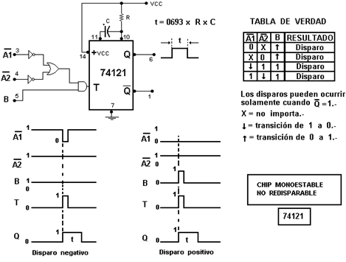
MULTIVIBRADORES …cont
Si B se mantiene en un nivel ALTO (1), y una transición negativa en A1 y A2 disparará el circuito (disparo negativo), esto corresponde a las dos combinaciones inferiores de la tabla de verdad, que se indica en la figura.
Si las entradas A1 y A2, se mantienen en un nivel BAJO (0) con una transición positiva en B, se disparará el circuito (disparo positivo), esto corresponde a las dos combinaciones superiores de la tabla de verdad.
La ecuación lógica para la entrada de disparo (T) es:
T = (A1 + A2) x B x Q
La ecuación que rige el pulso de salida (Tw) se establece con la siguiente ecuación:
Tw = 0,693 x R x C (Seg)

Slide 6
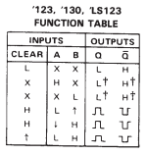
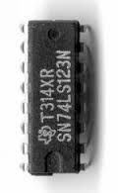
MULTIVIBRADORES …cont
MONOESTABLE REDISPARABLE 74123:
Es un chip de 16 pines con dos circuitos iguales dentro de él, las entradas son: A, B y R, sus salidas siguen siendo Q y Qn.

Slide 7
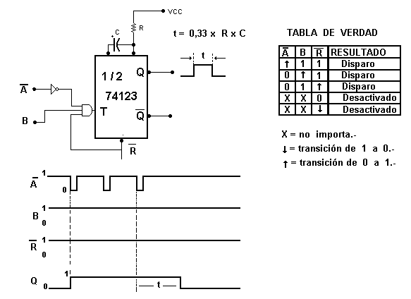
MULTIVIBRADORES …cont
La primera combinación de la tabla de verdad muestra que el circuito se dispara si R y B presentan un nivel alto (1) y ocurre también una transición de bajo a alto en A.
La segunda combinación dice que el circuito se dispara siempre y cuando la entrada A presente un nivel bajo (0), la entrada R un nivel alto y la entrada B presente una transición de bajo a alto.
La tercera combinación de la tabla de verdad muestra que si A tiene un nivel bajo (0), B un nivel alto (1), mientras que la transición en R se encuentra de bajo a alto, el circuito también se disparará.
Las dos últimas combinaciones de la tabla de verdad muestran la desactivación directa del circuito, independientemente que los niveles (alto o bajo) que asuman las entradas A y B, y siempre que la entrada R presente un nivel bajo (0) o tenga una transición de alto a bajo.

Slide 8
MULTIVIBRADORES …cont
La ecuación lógica para la entrada de disparo (T) es:
T = A x B x R
Este circuito se disparará cada vez que exista una transición de bajo a alto en T, o sea que es un monoestable redisparable.
El ancho del pulso para este circuito se encuentra determinado por la siguiente ecuación:
T = 0,33 x R X C (Seg)

Slide 9
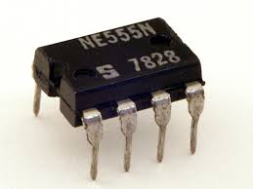
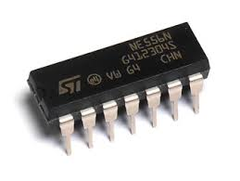
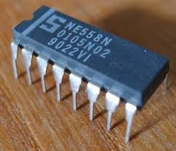
MULTIVIBRADORES …cont
MONOESTABLE REDISPARABLE 555:
El circuito integrado más conocido que se puede configurar como multivibrador monoestable o como astable es el IC555.
El 556 es un circuito integrado con 2 temporizadores tipo 555 en un solo chip de 14 pines y el 558 es un I.C con 4 temporizadores tipo 555 en un solo chip de 16 pines.

Slide 10
PINES DEL NE555
TERMINAL | FUNCIÓN
1 | Tierra o masa
2 | Disparo: se establece el inicio del tiempo de retardo, si el 555 es configurado como monostable. Este proceso de disparo ocurre cuando este pin va por debajo de 1/3 del voltaje de alimentación. Este pulso debe ser de corta duración, pues si se mantiene en bajo (“0”) por mucho tiempo la salida se quedará en alto (“1”) hasta que la entrada de disparo pase a alto otra vez.
3 | Salida: aquí se obtiene la respuesta del temporizador. Cuando la salida es alta (“1”), el voltaje será el de alimentación (+Vcc) menos 1,7 voltios. Esta salida se puede obligar a estar en casi 0 voltios con la ayuda de la terminal No.4 (reset).

Slide 11
PINES DEL NE555 …cont
TERMINAL | FUNCIÓN
4 | Reset: si se pone en un nivel por debajo de 0,7 Voltios, pone la terminal de salida No.3 en un nivel bajo. Si por algún motivo no se utiliza ésta terminal hay que conectarla a +Vcc para evitar que el circuito integrado NE555 se resetee.
5 | Control de voltaje: cuando el temporizador se utiliza en el modo de controlador de voltaje, el voltaje en esta terminal puede variar desde Vcc–1v, hasta aproximadamente 2v; lo que hace posible modificar los tiempos en que la terminal de salida No.3 establecido por las resistencias y condensadores conectados externamente al 555 en la configuración astable. El voltaje aplicado a la terminal No.5 puede variar entre un 45 y un 90 % de Vcc en la configuración monostable. Si esta terminal no se utiliza, se recomienda colocarle un capacitor de 0,01uF para evitar interferencias que afecten su funcionamiento.
6 | Umbral: es una entrada a un comparador interno que tiene el circuito integrado y se utiliza para poner la terminal de salida No.3 en un nivel bajo.
7 | Descarga: terminal utilizada para descargar el capacitor externo.
8 | +Vcc: es la terminal donde se conecta el voltaje de alimentación que va desde 4,5 voltios hasta 16 voltios (máximo). Hay versiones militares de este integrado que llegan hasta 18v.

Slide 12
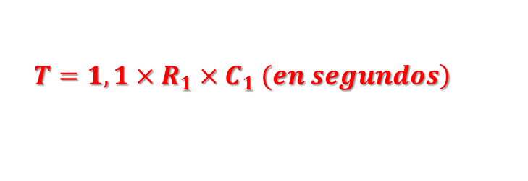
MULTIVIBRADOR MONOESTABLE
En este caso el circuito entrega a su salida un sólo pulso de un ancho establecido por el diseñador (tiempo de duración). El esquema de conexión es el que se muestra. La Fórmula para calcular el tiempo de duración (tiempo que la salida está en nivel alto) es:
$$\left.T=1,1×R_{1}×C_{1} (en segundos\right)$$
Es necesario que la señal de disparo sea de nivel bajo y de muy corta duración en la terminal No.2 del I.C. para iniciar el disparo de salida.

Slide 13
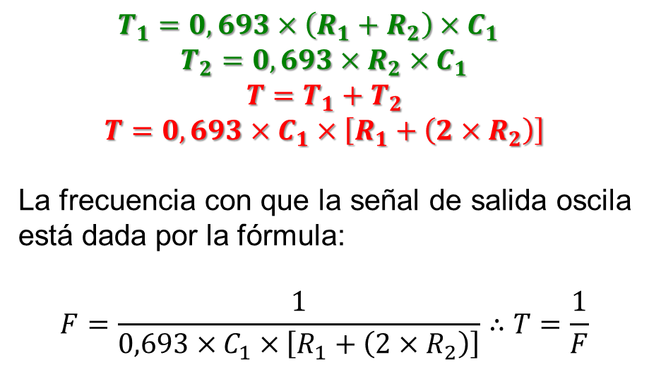
MULTIVIBRADOR ASTABLE
Este tipo de funcionamiento se caracteriza por una salida con forma de onda cuadrada (o rectangular) continua de ancho predefinido por el diseñador del circuito. El esquema de conexión es el que se muestra. La señal de salida tiene un nivel alto por un tiempo T₁ y en un nivel bajo un tiempo T₂. Los tiempos de duración dependen de los valores de R₁ y R₂.
$$T_{1}=0,693×\left(R_{1}+R_{2}\right)×C_{1}$$
$$T_{2}=0,693×R_{2}×C_{1} \\ T=T_{1}+T_{2} \\ T=0,693×C_{1}×\left[R_{1}+\left(2×R_{2}\right)\right]$$
La frecuencia con que la señal de salida oscila está dada por la fórmula:
$$F=\frac{1}{0,693×C_{1}×\left[R_{1}+\left(2×R_{2}\right)\right]}∴T=\frac{1}{F}$$

Slide 14
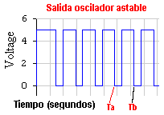
MULTIVIBRADOR ASTABLE …cont
El período de la señal es el tiempo que dura en recorrer un ciclo completo, o sea, hasta que se vuelve a repetir (Tb – Ta).

Slide 15
PRÁCTICA
Diseñe un sistema con 2 MV (1 monoestable y 1 astable) donde se cree una ventana con un tiempo suficiente para que se cumpla únicamente el número de períodos asignado. Los dos MV deben estar sincronizados y al terminar el tiempo de la ventana todo el sistema debe quedar desactivado o apagado.
EJERCICIO | MONOESTABLE | ASTABLE | PERÍODOS
1 | 3 seg | 2 seg | 5
2 | 5 seg | 3 seg | 9
3 | 4 seg | 4 seg | 10
4 | 7 seg | 6 seg | 7
5 | 6 seg | 5 seg | 8
6 | 2 seg | 7 seg | 6
7 | 8 seg | 9 seg | 3
8 | 10 seg | 10 seg | 4

Slide 16
GRACIAS

